Slide 1
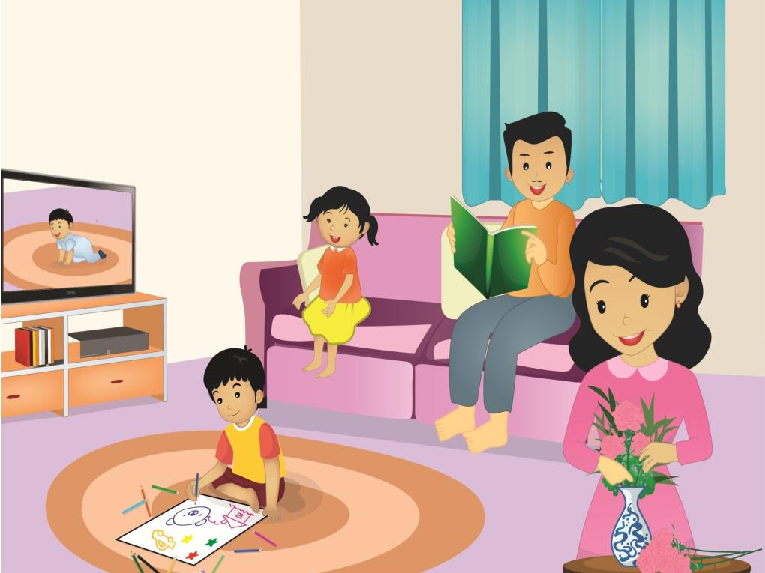
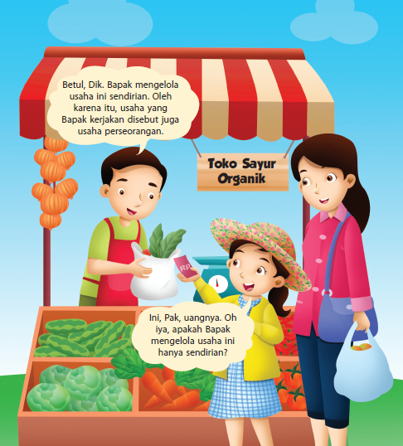
TEMA 9
BENDA-BENDA DI SEKITAR KITA
Subtema 3
Manusia dan benda di lingkungannya
PEMBELAJARAN 1 & 2
HENI NURHAENI, M.Pd

Slide 2
Subtema 3:
Manusia dan Benda di Lingkungannya
Pembelajaran 1:
T9 St3
P1
Menjelaskan Bentuk-Bentuk Iklan pada Media Cetak
Muatan
Bahasa Indonesia
KD 3.4 dan 4.4
Iklan pada media cetak dibedakan menjadi dua bentuk, yaitu iklan baris dan iklan kolom. Iklan baris adalah iklan yang disajikan dengan tulisan singkat dan hanya beberapa baris saja.
Ciri-ciri iklan baris, antara lain:
Isi iklan biasanya disingkat. Tujuannya untuk menghemat tempat dan biaya pemasangan iklan.
Penyusunan iklan disesuaikan pada tempat-tempat khusus. Misalnya, iklan otomotif, iklan properti, dan iklan lowongan pekerjaan.
Iklan tidak disertakan dengan gambar.
Iklan disertakan dengan nomor telepon penjual sehingga mudah untuk dihubungi pembeli jika menginginkan informasi lebih lanjut.

Slide 3
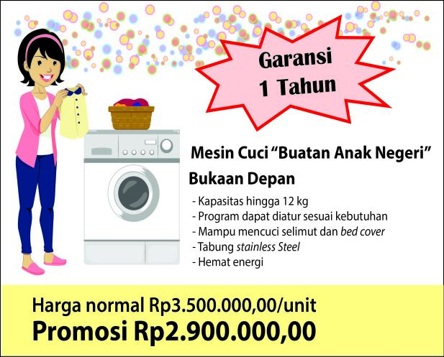
Perhatikan contoh iklan baris dan iklan kolom berikut!
Jual msn cuci impor t. Rp2,5 jt/hari. Griya Sentosa.
Hub: (021) 67812341
Dispenser elektrik. Second. Mulus. Agromas Raya. Minat (021) 6787812
Jl TV flat hrg miring. Gratis ongkir Bandung. nego. Bandung Dago. Lopita. 08354121582
Alat Rumah Tangga
Iklan baris
Iklan kolom

Slide 4
Iklan kolom adalah iklan yang berisi kata-kata dan gambar. Ciri-ciri iklan kolom, antara lain sebagai berikut.
Isi iklan berisi kata-kata dan gambar.
Isi iklan disampaikan tanpa ada kata-kata yang disingkat.
Ukuran iklan kolom lebih besar dibandingkan dengan iklan baris.
Biaya pemasangan iklan kolom lebih mahal dibandingkan dengan iklan baris.

Slide 5
Pembelajaran 2:
T9 St3
P2
Menjelaskan Unsur-Unsur dan Bahasa yang Digunakan pada Iklan
Muatan
Bahasa Indonesia
KD 3.4 dan 4.4
Dalam iklan harus memuat bahasa iklan. Bahasa dalam iklan harus memiliki kriteria-kriteria berikut:
Menggugah
Informatif
Menarik
Kalimat yang digunakan harus mengedepankan bagian-bagian penting dalam iklan

Slide 6
Perhatikan contoh iklan berikut beserta unsur-unsurnya!
Kalimat persuasif dalam iklan tersebut adalah Buku-Buku UN/USBN 2018
Headline (Judul iklan) disajikan dalam ukuran tulisan paling besar dibandingkan ukuran teks lain dalam iklan.
Sumber iklan memudahkan pembaca untuk mencari informasi lebih lanjut
mengenai
produk.
Isi iklan
disajikan dalam bentuk gambar produk.

Slide 7
Pembelajaran 1:
T9 St3
P1
Mengelompokkan Benda-Benda Zat Tunggal
Muatan
IPA
KD 3.9 dan 4.9
Berdasarkan dapat atau tidaknya diuraikan menjadi zat yang lebih sederhana, zat tunggal dibagi menjadi dua,
Unsur adalah zat tunggal yang paling sederhana dan tidak dapat diuraikan lagi melalui reaksi kimia.
Senyawa adalah zat tunggal yang dapat diuraikan kembali menjadi zat yang lebih sederhana melalui reaksi kimia.

Slide 8
Pembelajaran 2:
T9 St3
P2
Jenis-Jenis Campuran Berdasarkan Kelarutannya
Muatan
IPA
KD 3.9 dan 4.9
Campuran dapat berasal dari campuran unsur dengan unsur, unsur dengan senyawa, atau senyawa dengan senyawa. Banyaknya komposisi unsur atau senyawa penyusun campuran tidak tentu. Sifat asli zat di dalam campuran masih tampak.

Slide 9
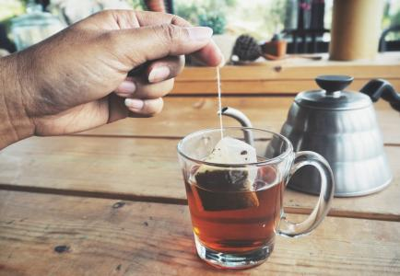
Perhatikan contoh berikut!
Air hangat yang dicampur dengan teh saring dan gula pasir kemudian diaduk sampai rata. Air tersebut tampak berubah warna yang semula bening menjadi cokelat. Hal ini menunjukkan bahwa teh sudah bercampur dengan air hangat. Selain itu, butiran gula yang diaduk hilang dan bercampur dengan air. Hal ini membuat rasa teh menjadi manis. Ini adalah contoh campuran homogen.

Slide 10
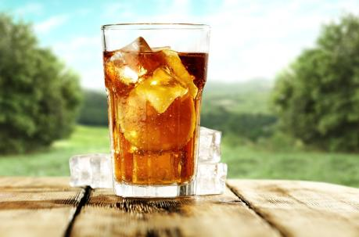
Perhatikan contoh berikut!
Teh manis yang telah dibuat ditambahkan dengan es batu. Es batu yang dicampurkan ke dalam teh manis membuat larutan teh menjadi dingin dan tampak es batu tidak bercampur dengan teh. Ini adalah contoh campuran heterogen.

Slide 11
Pembelajaran 2:
T9 St3
P2
Karya Seni Rupa Daerah
Muatan
SBdP
KD 3.4 dan 4.4
Motif karya seni rupa daerah bersifat turun-temurun dan menyesuaikan dengan letak geografis daerah masing-masing. Contohnya pada masyarakat yang tinggal dekat dengan perairan motif yang banyak digunakan, yaitu motif air, hewan laut, kapal, dan sebagainya. Sedangkan masyarakat yang tinggal di dataran tinggi identik dengan motif-motif hewan atau tumbuhan.

Slide 12
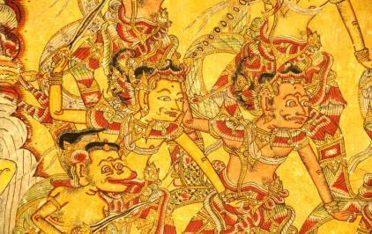
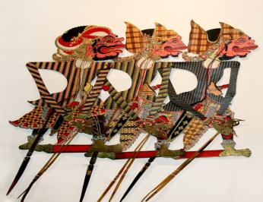
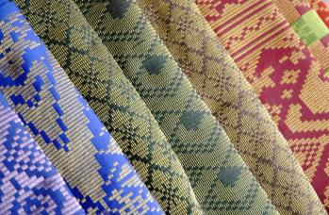
Karya seni lukisan kamasan dari Bali
Kerajinan wayang kulit dari Jawa
Kerajinan ukiran kayu dari Jepara
Kerajinan kain songket dari Palembang

Slide 13
TERIMA KASIH
SELAMAT BELAJAR
DAN TETAP SEMANGAT
HENI NURHAENI, M.Pd

